Slide 1
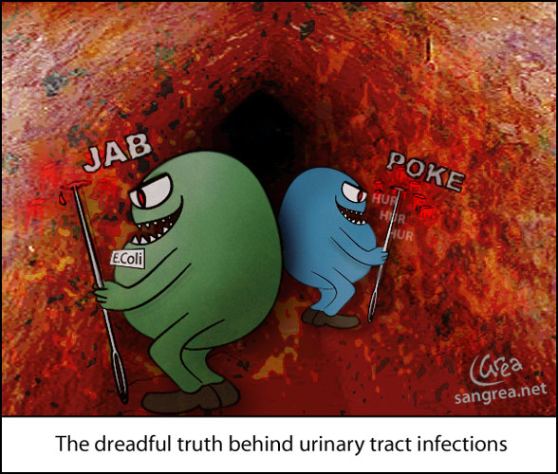
Hanoi, 22/10/2011
Nhiễm trùng đường tiểu ở trẻ em
Nguyễn Thị Quỳnh Hương

Slide 2
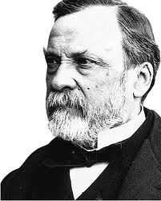
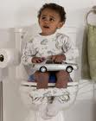
Mục tiêu
1. Chẩn đoán được nhiễm khuẩn đường tiểu trên và dưới.
2. Kể được các vi khuẩn gây NTĐT
3. Điều trị được NKĐT
4. Phòng được NKĐT
Louis Pasteur (1822-1895)

Slide 3
Mục tiêu
1. Chẩn đoán được nhiễm khuẩn đường tiểu trên và dưới.
2. Kể được các vi khuẩn gây NTĐT
3. Điều trị được NKĐT
4. Phòng được NKĐT
Louis Pasteur (1822-1895)

Slide 4
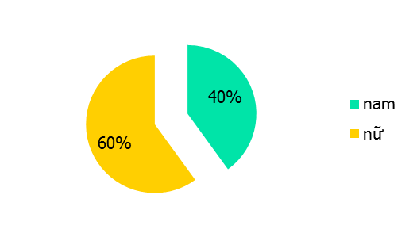
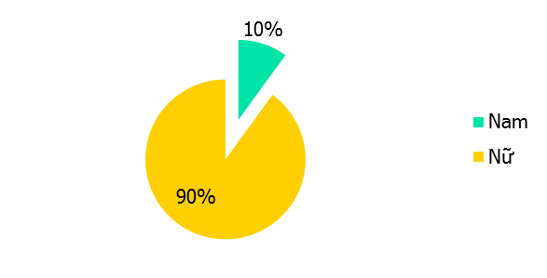
Nhiễm trùng đường tiểu ở trẻ em
Tần suất:
Trước sinh : 1% bệnh thận tiết niệu
Tần suất của NTĐT: 8% ở trẻ gái và 2% ở trẻ trai <7 tuổi 5,3% trẻ < 1 tuổi
Giới tính
< 6 tháng
> 3 tuổi

Slide 5
Chẩn đoán NTĐT
Tiêu chuẩn chẩn đoán:
- VK niệu ≥ 10⁵/ml (cấy nước tiểu giữa dòng)
    - BC niệu ≥ 10/vi trường (soi cặn sau ly tâm, độ phóng đại 400)
    * Nếu BN có dấu hiệu LS mà VKniệu (-) → vẫn chẩn đoán là NKĐT
    * Nếu BC niệu (+), không có dấu hiệu LS, 2 lần cấy VK niệu (+) đơn thuần → vẫn chẩn đoán là NKĐT
Kate Verier John (1992): “Lower and upper urinary tract infection in children”.
Oxford textbook of clinical nephrology. Oxford university press, vol 3: 1699-1716

Slide 6
Phân loại
* Dị dạng thận
tiết niệu
Thứ phát
Tiên phát
Nhiễm trùng đường tiểu
Nhiễm trùng
đường tiểu cao
Nhiễm trùng
đường tiểu thấp
Vi khuẩn niệu
không triệu chứng
Viêm thận bể thận
Viêm bàng quang
Không sốt
BC niệu (-)
Cấy VK niệu (+) 2 lần
Sốt > 38độ5
CRP>30 mg/l
BC>15000
Sốt < 38độ5
CRP<30 mg/l
BC < 15000

Slide 7
Viêm thận bể thận
1. Sinh lý bệnh của viêm thận bể thận
2. Chẩn đoán nhiễm trùng đường tiểu cao
3. Điều trị nhiễm trùng đường tiểu cao

Slide 8
Sinh lý bệnh của viêm thận bể thận
Tổn thương thận
- Vi khuẩn gây mủ
- Thâm nhiễm BCĐNTT
- Đáp ứng viêm
cytokines,TNF…
- Đáp ứng huyết động tại chỗ
- Sửa chữa,xơ (TGFβ…)
Luồng trào ngược trong thận
- Loạn sản thận
- Loạn sản nhú thận
- Tăng áp lực
- Tắc
- Luồng trào ngược
- Đáp ứng với VK của vật chủ
Lây nhiễm BQ
- RL tiểu tiện
- Cơ năng
- Thực thể
- Táo bón
- Vệ sinh
- Đáp ứng với VK của vật chủ
Luồng trào ngược
BQ-NQ
- Bệnh lý
- RL tiểu tiện
- Đáp ứng với VK của vật chủ

Slide 9
Viêm thận bể thận
1. Sinh lý bệnh của viêm thận bể thận
2. Chẩn đoán nhiễm trùng đường tiểu cao
3. Điều trị nhiễm trùng đường tiểu cao

Slide 10
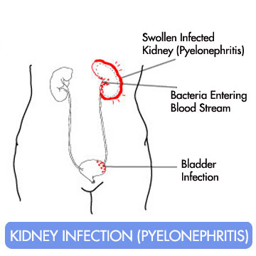
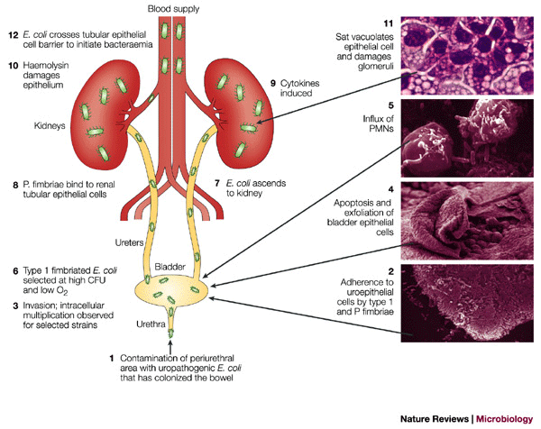
Viêm thận bể thận
Cao

Slide 11
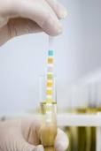
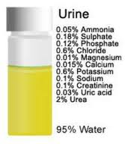
Chẩn đoán nhiễm trùng đường tiểu cao
Viêm thận bể thận
Ở trẻ lớn
Ở trẻ bú mẹ
Trẻ sơ sinh
Sốt cao rét run
Đau vùng thắt lưng
Rối loạn tiểu tiện (+)
VK niệu (+) > 10⁵/ml
BC niệu (+) -> nhiều
CRP>30
BC>15000
Sốt cao rét run
RL tiêu hóa,
Rối loạn tiểu tiện (+)
VK niệu (+) > 10⁵/ml
BC niệu (+) -> nhiều
CRP > 30
BC< 15000
Sốt cao hoặc hạ nhiệt độ
Vàng da hoặc bỏ bú
Rối loạn tiêu hóa
VK niệu (+) > 10⁵/ml
BC niệu (+) -> nhiều
CRP >30
BC tăng > 20000 hoặc hạ

Slide 12
Chẩn đoán nhiễm trùng đường tiểu cao
Viêm thận bể thận
Ở trẻ lớn
Ở trẻ bú mẹ
Trẻ sơ sinh
Sốt cao rét run
Đau vùng thắt lưng
Rối loạn tiểu tiện (+)
VK niệu (+) > 10⁵/ml
BC niệu (+) -> nhiều
CRP>30
BC>15000
Sốt cao rét run
RL tiêu hóa,
Rối loạn tiểu tiện (+)
VK niệu (+) > 10⁵/ml
BC niệu (+) -> nhiều
CRP > 30
BC< 15000
Sốt cao hoặc hạ nhiệt độ
Vàng da hoặc bỏ bú
Rối loạn tiêu hóa
VK niệu (+) > 10⁵/ml
BC niệu (+) -> nhiều
CRP >30
BC tăng > 20000 hoặc hạ
* Dễ nhầm lẫn: ở trẻ SS và bú mẹ
- Đường tiêu hoá: nôn, ỉa lỏng...
- Tăng trưởng: chậm tăng trưởng
- Sốt đơn độc

Slide 13
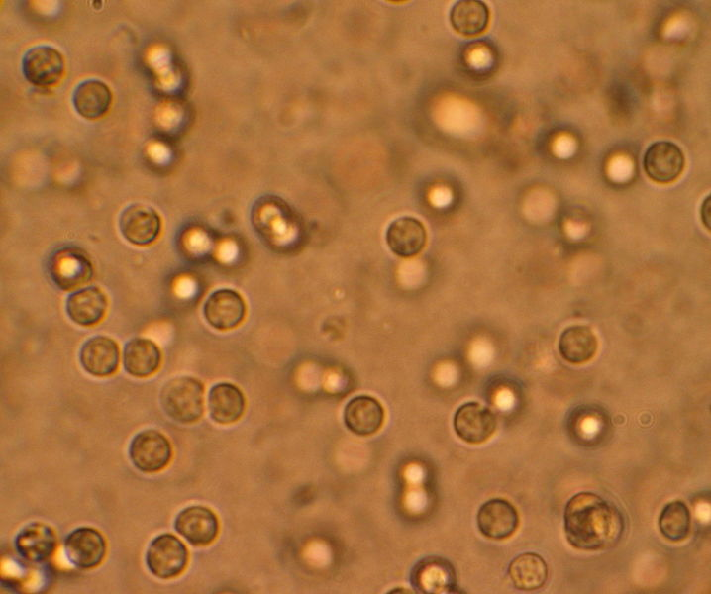
Bạch cầu niệu ở trẻ nhiễm trùng đường tiểu trên kính MO

Slide 14
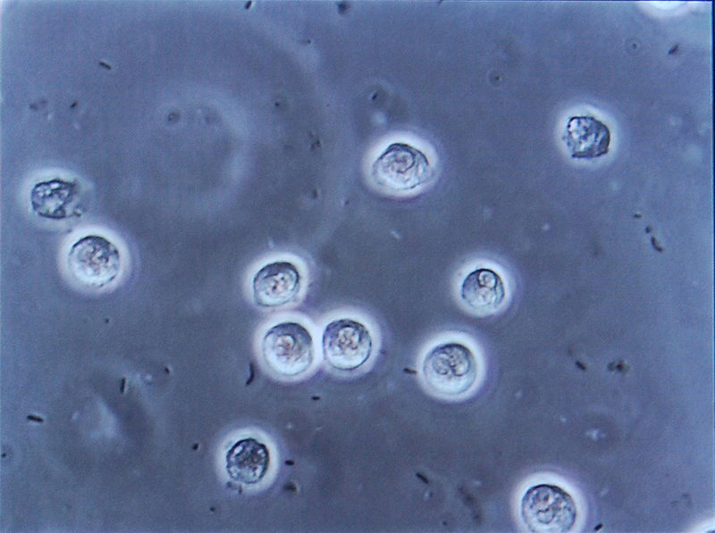
Vi khuẩn và BC ĐN TT ở nước tiểu trẻ bị NKĐT

Slide 15
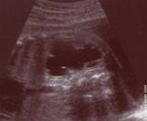
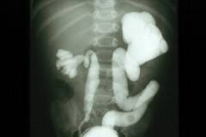
Viêm thận bể thận
Siêu âm: giãn đài bể thận
Chụp BQ ngược dòng:
luồng trào ngược BQ niệu quản

Slide 16
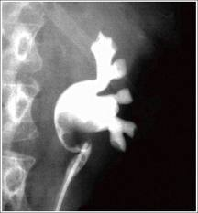
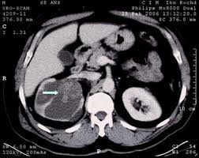
Viêm thận bể thận
Hội chứng đoạn nối
CT: giãn đài bể thận

Slide 17
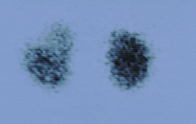
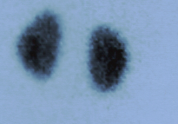
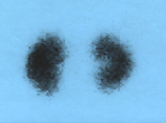
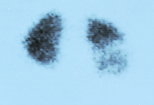




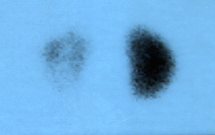
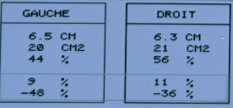
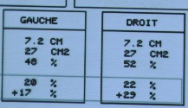
Tổn thương thận trong viêm thận-BT
Xạ hình thận DMSA
Hình ảnh chức năng và chất lượng
Viêm T-BT
Trẻ nam 4 tuổi
DMSA
DMSA 5 th sau
Phase cấp: 80 %
Sẹo thận: 25%

Slide 18
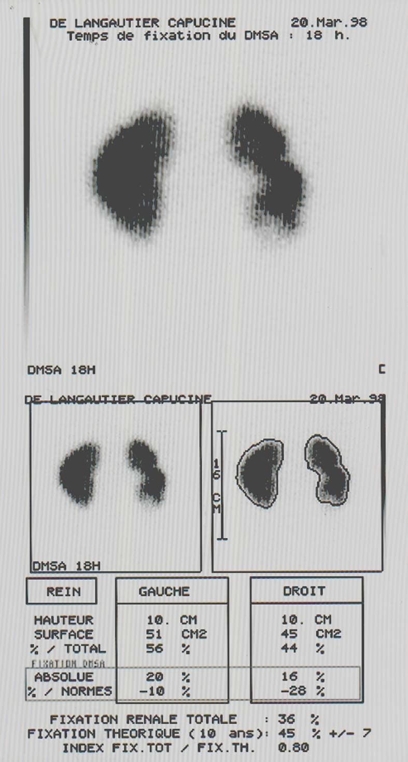
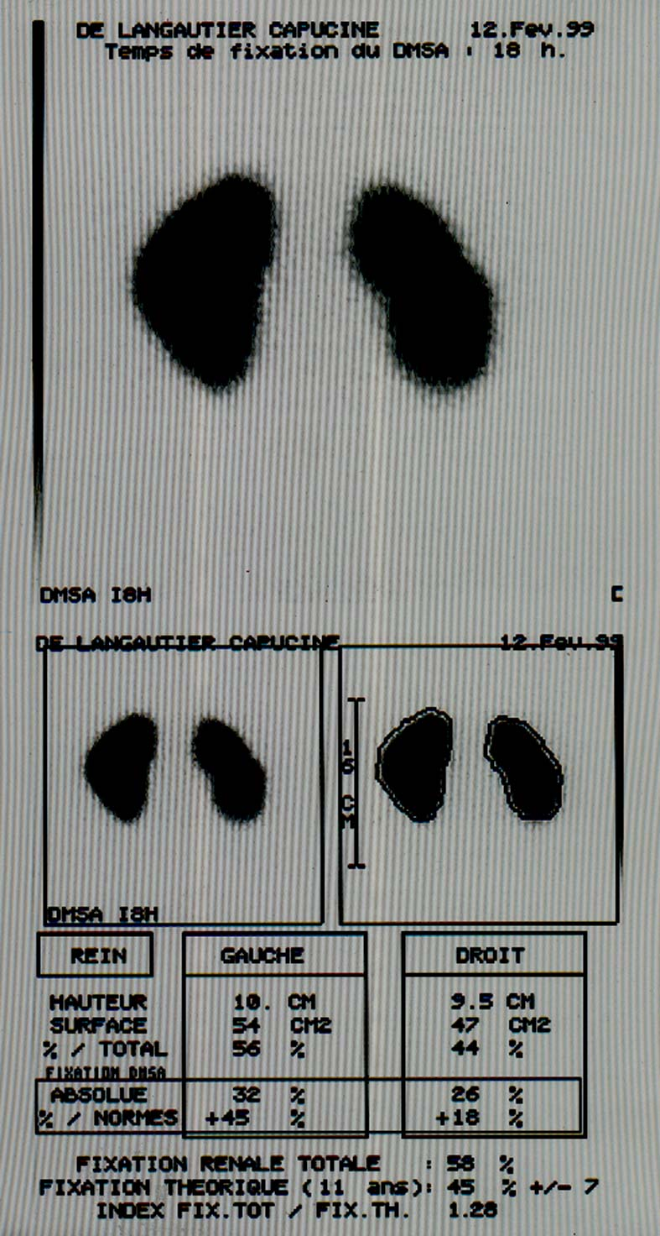
PNA phase aiguë
PNA 9 mois après

Slide 19
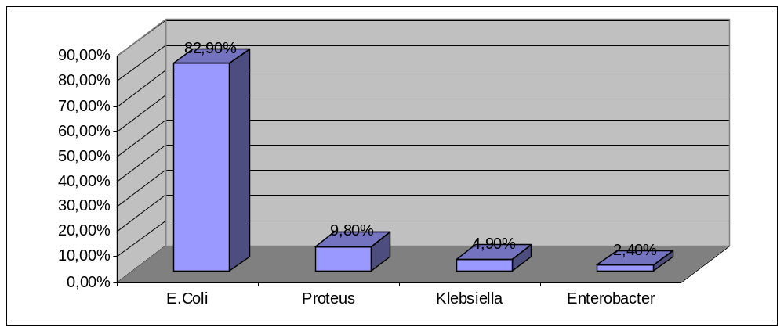
Phân bố VK niệu
Sỏi thận

Slide 20
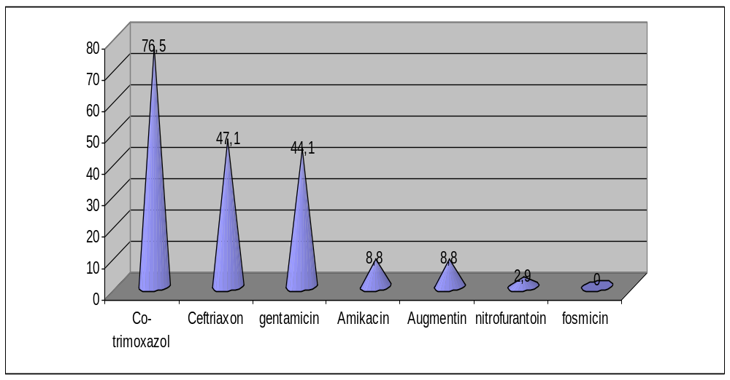
Mức độ kháng với KS của E.Coli

Slide 21
Mức độ kháng với KS của E.Coli

Slide 22
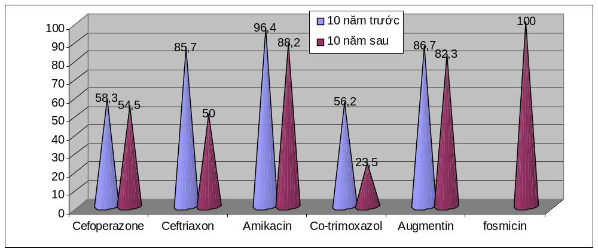
Tình hình nhạy cảm KS của E.Coli sau 10năm

Slide 23
Viêm thận bể thận
1. Sinh lý bệnh của viêm thận bể thận
2. Chẩn đoán nhiễm trùng đường tiểu cao
3. Điều trị nhiễm trùng đường tiểu cao

Slide 24
Nguyên tắc của điều trị kháng sinh
trong viêm thận bể thận
Điều trị khỏi:
+ Thải qua nước tiểu,
+ Lan toả trong tổ chức,
+ Diệt khuẩn,
Kết hợp KS ?

Slide 25
Kháng KS
1996 – Châu Âu -
9000 chủng E. coli niệu
Ampicilline- Amoxicilline 56% ( 37% tới 75%)
Amoxicilline + a.clavulanique < 1% tới 53%
Céphalosporines G1 < 1% tới 78%
Céphalosporines G 3 < 1%
Trimetoprine -sulfamethoxazole 31 % (21 % tới 57%)
Gentamicine 7.5 % ( 0 % tới 16%)
Quinolones 5 % ( 0% tới 20%)

Slide 26
Sự kháng kháng sinh của E.Coli BV Nhi Trung ương 2010
E.coli chiếm 82.9% tiếp theo là Proteus 9.8% thấp nhất là Enterobacter 2.4%
 | Nhạy cảm KS |  | Kháng KS
 | Số BN | % | Số BN | %
Cotrimoxazon | 8 | 23.5 | 26 | 76.5
Cephalothin | 17 | 46.9 | 15 | 53.1
Cefuroxim | 16 | 48.5 | 17 | 51.5
Tobramicin | 12 | 48 | 12 | 48
Ceftriaxone | 17 | 50 | 16 | 47.1
Gentamycin | 19 | 55.9 | 15 | 44.1
Cefoperazone | 18 | 54.5 | 14 | 42.4
Ceftazidim | 19 | 57.6 | 14 | 42.4
Cephotaxim | 18 | 54.5 | 14 | 42.4
Norfloxacin | 29 | 85.3 | 4 | 14.7
Augmentin | 28 | 82.3 | 3 | 8.8
Amikacin | 30 | 88.2 | 3 | 8.8
Nitrofurantoin | 33 | 97.1 | 1 | 2.9
Imipenem | 34 | 100
Fosmicin | 34 | 100

Slide 27
Điều trị
Khỏi : KS diệt khuẩn
  Đường TM
        (<18 tháng, toàn trạng thay đổi,RL tiêu hoá)
  Kết hợp KS (aminosides, céphalo 3)
  + Amikacin 15 mg/kg/ngày (TB)
  + Rocephin 50 mg/kg/ngày (TM 1 lần)
  Thời gian 10 ngày.
  Uống

Slide 28
Nguyên tắc của điều trị kháng sinh
phòng trong viêm thận bể thận
Phòng (nếu như có bệnh tiết niệu kèm theo):
KS thải qua nước tiểu
Liều tối thiểu ức chế VK trong nước tiểu,
Ức chế dính của VK

Slide 29
Kháng KS triméthoprine –sulfaméthoxazole,
amoxicilline-clavulanique và céphalo 1
Anh (Londres-Bristol) 27%-31% 5%-26% 2%-9%
Pháp (moyenne nationale) 24% 39% 44%
Bỉ (Bruxelles-Louvain) 25%-27% 3%-0% 8%-5%
Hà Lan 31% 2% 2%
Đức 23%- 35% 26% - 35% 2%
Tây Ban Nha 32% 24% 78%
Ý 27% 4% 8%
Hy Lạp 21% 10% 8%

Slide 30
Sự kháng kháng sinh của E.Coli BV Nhi Trung ương 2010
E.coli chiếm 82.9% tiếp theo là Proteus 9.8% thấp nhất là Enterobacter 2.4%
 | Nhạy cảm KS |  | Kháng KS
 | Số BN | % | Số BN | %
Cotrimoxazon | 8 | 23.5 | 26 | 76.5
Cephalothin | 17 | 46.9 | 15 | 53.1
Cefuroxim | 16 | 48.5 | 17 | 51.5
Tobramicin | 12 | 48 | 12 | 48
Ceftriaxone | 17 | 50 | 16 | 47.1
Gentamycin | 19 | 55.9 | 15 | 44.1
Cefoperazone | 18 | 54.5 | 14 | 42.4
Ceftazidim | 19 | 57.6 | 14 | 42.4
Cephotaxim | 18 | 54.5 | 14 | 42.4
Norfloxacin | 29 | 85.3 | 4 | 14.7
Augmentin | 28 | 82.3 | 3 | 8.8
Amikacin | 30 | 88.2 | 3 | 8.8
Nitrofurantoin | 33 | 97.1 | 1 | 2.9
Imipenem | 34 | 100
Fosmicin | 34 | 100

Slide 31
Điều trị phòng
▪ Phòng tiên phát : Giáo dục
Theo dõi tế bào niệu
Trẻ SS (Phát hiện trước sinh +++)
Ai ? Khi nào ? ntn ?
Trẻ nhũ nhi : luồng trào ngược

Slide 32
Điều trị phòng
Phòng thứ phát : Phòng bằng
« sát khuẩn niệu »
TMT.SMX - Furanes - Céphalo I - Acide nalidixique
  * Sau viêm thận BT
  * Thời gian: 6 tháng

Slide 33
Nhiễm trùng đường tiểu ở trẻ sơ sinh
Có thể do nhiễm trùng từ mẹ , thường có nhiễm trùng máu
VK : LCầu D, Klebsiella, E Coli.
Nguy cơ cho thận và toàn thân --→ chọc dịch não tuỷ.
Nguy cơ khu trú thứ phát (viêm khớp)
Nhập viện
ĐTrị KS TM kéo dài
Tìm kiếm bệnh tiết niệu? (luồng trào ngược 26%)

Slide 34
Cas lâm sàng
Nam, 2 tháng tuổi:
Không có tiền sử đặc biệt, sốt từ sáng nay, 38°,
bỏ bú, thở rên.Khám LS bình thường,
không có ổ nhiễm trùng, không có dấu hiệu thần kinh,
Xét nghiệm gì cần làm?
Thử nước tiểu: Nitrites +, leuco +
BC niệu rất nhiều
BC 20 000, CRP 80 mg/l

Slide 35
Cas lâm sàng
Nam, 2 tháng tuổi:
Không có tiền sử đặc biệt, sốt từ sáng nay, 38°, bỏ bú, thở rên.
Khám LS bình thường, không có ổ nhiễm trùng, không có dấu hiệu thần kinh.
Thử nước tiểu: Nitrites +, leuco +. BC niệu rất nhiều
BC 20 000, CRP 80 mg/l
Chẩn đoán là gì?
Viêm thận bể thận
Điều trị: Rocéphine 50mg/kg/ ngày, amikacin 15mg/kg (TB)
Hết sốt sau 48 giờ
SÂ : Giãn đài bể thận
bên phải đường kính
trước sau 12 mm
Cần làm thêm xét nghiệm gì
để có hướng điều trị tiếp theo?

Slide 36
Cas lâm sàng
Nam, 2 tháng tuổi:
Không có tiền sử đặc biệt, sốt từ sáng nay, 38°, bỏ bú, thở rên.
Khám LS bình thường, không có ổ nhiễm trùng, không có dấu hiệu thần kinh.
Thử nước tiểu: Nitrites +, leuco +. BC niệu rất nhiều
BC 20 000, CRP 80 mg/l Điều trị: Rocéphine 50mg/kg/ ngày, amikacin 15mg/kg (TB). Hết sốt sau 48 giờ . Kết quả cấy nước tiểu: 10 ⁷ E. Coli, nhậy cảm KS đang dùng và nhiều KS khác. SÂ Giãn đài bể thận bên phải ĐK trước sau 12 mm.
Xử trí tiếp theo như thế nào?
Uống augmentin liều 50 mg/kg/ngày
Thời gian ? ngày
Sau đó làm gì?
Uống Bactrim (TM 2mg/kg) cho đến khi nào?

Slide 37
Cas lâm sàng
Nam, 2 tháng tuổi:
Không có tiền sử đặc biệt, sốt từ sáng nay, 38°, bỏ bú, thở rên.
Khám LS bình thường, không có ổ nhiễm trùng, không có dấu hiệu thần kinh.
Thử nước tiểu: Nitrites +, leuco +. BC niệu rất nhiều
BC 20 000, CRP 80 mg/l Điều trị: Rocéphine 50mg/kg/ ngày, amikacin 15mg/kg (TB). Hết sốt sau 48 giờ . Kết quả cấy nước tiểu: 10 ⁷ E. Coli, nhậy cảm KS đang dùng và nhiều KS khác. SÂ Giãn đài bể thận bên phải ĐK trước sau 12 mm. Sau đó uống Augmentin ở nhà 8 ngày, Bactrim 2.5ml (tối)
Làm gì tiếp?
Chụp BQ ngược dòng: Luồng trào ngược 2 bên
trong 40% trường hợp
KS sát trùng niệu tối thiểu 6 tháng
BQ ngược dòng kiểm tra sau 2 tới 3 tuổi

Slide 38
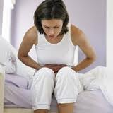
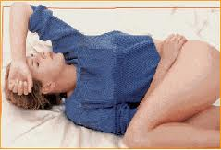
Viêm bàng quang

Slide 39
Viêm bàng quang

Slide 40
Viêm bàng quang

Slide 41
Viêm bàng quang
1. Sinh lý bệnh của viêm bàng quang
2. Chẩn đoán nhiễm trùng đường tiểu thấp
3. Điều trị nhiễm trùng đường tiểu thấp

Slide 42
Sinh lý bệnh của viêm bàng quang
Lây nhiễm BQ
- RL tiểu tiện
- Cơ năng
- Thực thể
- Táo bón
- Vệ sinh
- Đáp ứng với VK của vật chủ

Slide 43
Viêm bàng quang
1. Sinh lý bệnh của viêm bàng quang
2. Chẩn đoán nhiễm trùng đường tiểu thấp
3. Điều trị nhiễm trùng đường tiểu thấp

Slide 44
Viêm bàng quang
Thấp

Slide 45
Chẩn đoán nhiễm trùng đường tiểu thấp
Viêm bàng quang
Sốt nhẹ hoặc không sốt
Rối loạn tiểu tiện rõ: đái buốt, đái dắt, đái máu, đái rặn…
VK niệu (+) > 10⁵/ml
BC niệu (+) -> nhiều
CRP < 30 mg/l
BC < 15000

Slide 46
Viêm BQ cấp
XN thăm dò :
  - SÂ.
-Chụp BQ ngược dòng nếu:
+ Tái đi tái lại VBQ
+ hoặc rối loạn tiểu tiện mặc dù đã điều trị
+ hoặc siêu âm nghi ngờ
Các trường hợp đặc biệt : CMV, adénovirus

Slide 47
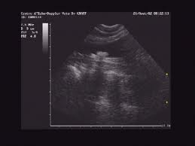
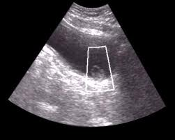
Viêm bàng quang cấp
Viêm bàng quang cấp

Slide 48
Viêm BQ cấp
Tác nhân:
+ Vi khuẩn: E.Coli, Proteus, Klebsiella…
+ Các trường hợp đặc biệt : CMV, polyomavirus BK, Adénovirus…
+Thuốc: cyclophosphamide hoặc ifosfamide

Slide 49
Viêm bàng quang
1. Sinh lý bệnh của viêm bàng quang
2. Chẩn đoán nhiễm trùng đường tiểu thấp
3. Điều trị nhiễm trùng đường tiểu thấp

Slide 50
Viêm BQ cấp
Điều trị :
+ Vi khuẩn: KS đường uống
+ Virus: thảo luận dùng cédofovir 5 mg/kg truyền
trong 1 h

Slide 51
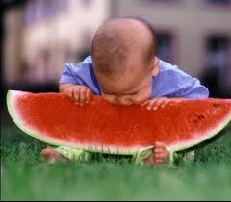
Nhiễm trùng đường tiểu
Phòng:
Vệ sinh
Uống nhiều nước
Không nhịn tiểu
Test thử, siêu âm
Phòng thứ phát

Slide 52
Trường hợp đặc biệt
Triệu, 4 tuổi, sốt đơn độc từ 3 ngày, lúc đầu trẻ toàn trạng tốt,
24h sau trẻ xuất hiện đau bụng lan toả,ăn kém.
Viêm phúc mạc?
Bụng ngoại khoa: VRT?
Viêm amygdal?
Viêm màng não?
Trẻ được nhập viện. Khám không có nhiễm trùng tai mũi họng,
nghi ngờ cứng gáy.
Xét nghiệm gì cần làm?
XN nước tiểu: nitrite và BC âm tính
XQ bụng không chuẩn bị bình thường, PL bình thường, CRP 60
SÂ thận bình thường, một chút nghi ngờ ổ giảm âm ở thận phải.

Slide 53
Trường hợp đặc biệt
Theo dõi, sốt cao nhất 40° với rét run, trẻ được dùng
KS TM (Rocéphine , amikacin). Sau 1 ngày CRP tăng 250 mg/l.
Cần làm xét nghiệm gì?
DMSA: thiếu hụt cực trên thận phải.
Cấy 10⁵ enterococcus faecalis
Chụp BQ bình thường
dùng Augmentin TM, khỏi sau 48 h

Slide 54
Trường hợp đặc biệt
Thu, 6 tuổi, TS viêm BQ lúc 5 tuổi, từ 2 ngày, sốt, đái dầm thứ phát,
tối nay, sốt lên 40°, rét run và đau bụng. Khám LS bình thường
que thử (+), cấy nước tiểu chưa có kết quả,
điều trị bằng KS uống: cefixim
Ngày hôm sau, sốt và thay đổi tình trạng toàn thân, nhập viện
Cần làm xét nghiệm gì?
CRP 150 mg/l, BC:148000, ĐNTT80%
SÂ: thận T hình cấu tạo thuỳ, giãn niệu quản
Cấy: E. Coli kháng augmentin, TMT

Slide 55
Trường hợp đặc biệt
Điều trị gì tiếp?
KS TM Rocéphine, Amikacin. Hết sốt sau 3 ngày
Sau đó điều trị bằng KS uống: cefixim, sau đó Furadantine
Hỏi gì?
Tìm nguyên nhân: hỏi tiểu tiện, luôn muốn đi tiểu,
Uống không đủ, táo bón.
DMSA, giảm gắn ở 2 cực thận T,
Chụp BQ vào ngày thứ 20 thấy luồng trào ngược độ 1
BQ không ổn định. Dùng thuốc sát khuẩn lâu dài.

Slide 56
Nhiễm trùng đường tiểu tái phát
Tìm kiếm nguyên nhân +++ :
- Vòng xoắn, thời gian điều trị quá ngắn +++
- VK niệu tái phát
- RL tiểu tiện : BQ không ổn định, mất đồng bộ cơ thắt BQ
- Đái ỉa không tự chủ
- Bất thường sinh dục tối thiểu : đái toả ra như vòi hoa sen : niệu đạo thẳng, dính môi nhỏ
- Viêm âm hộ, viêm âm đạo, dị vật…

Slide 57
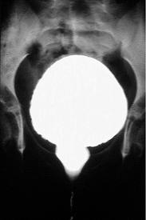
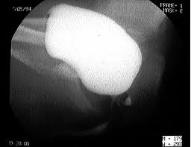
BQ không ổn định ở nữ
BQ không ổn định ở nữ

Slide 58
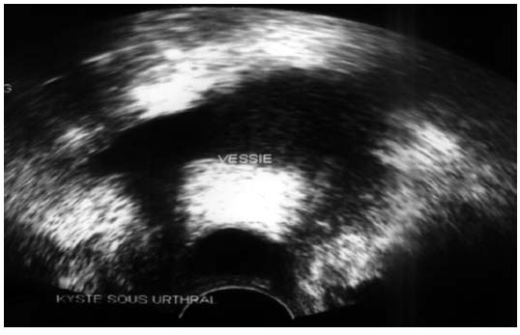
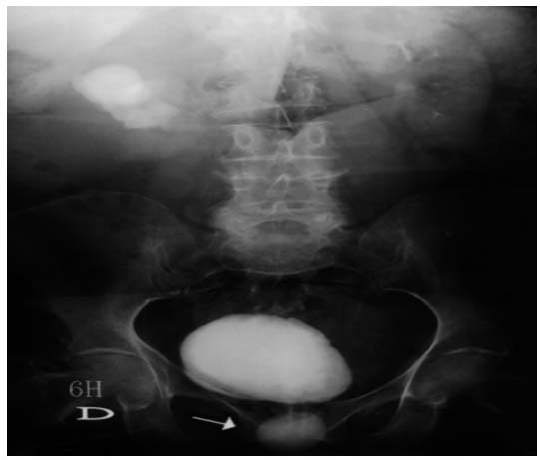
Urographie intraveineuse:
opacification du kyste sous uretral
Echographie endo-vaginale:
formation kystique au depend de l’urètre

Slide 59
Nhiễm trùng đường tiểu tái phát
Nhi, 6 tuổi, Luồng trào ngược BQ-NQ 2 bên mức độ 2 từ năm 2 tuổi,
Hai năm đầu tiên dưới KS sát trùng, không tái phát.
Dừng KS sát trùng , tái phát từ 1năm nay, khoảng cách khoảng 3 tháng
với bệnh cảnh viêm thận bể thận cấp, mặc dù điều trị phòng.
Chụp BQ kiểm tra: hết luồng trào ngược bên phải, bên trái độ 2.
DMSA không có biến chứng của viêm thận bể thận cấp.
Đái khó, tia nước tiểu loa ra như vòi hoa sen
dính môi nhỏ
Gửi phẫu thuật ngoại khoa, từ đó không tái phát

Slide 60
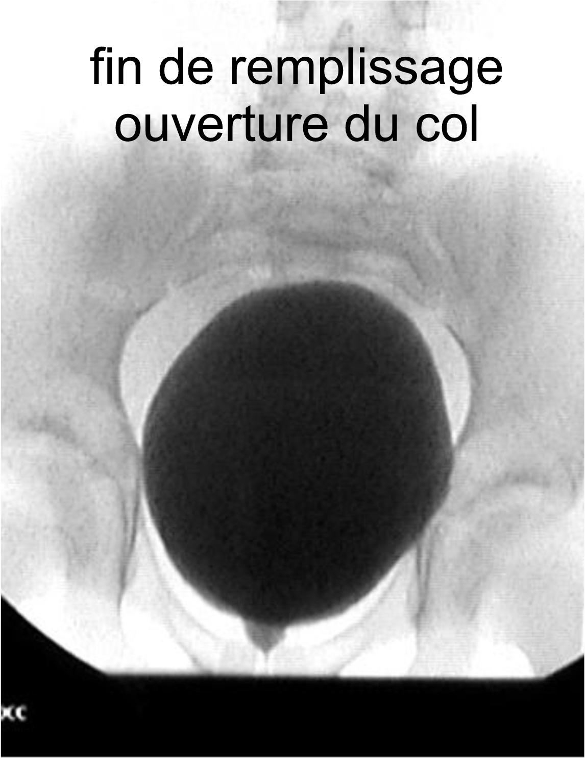
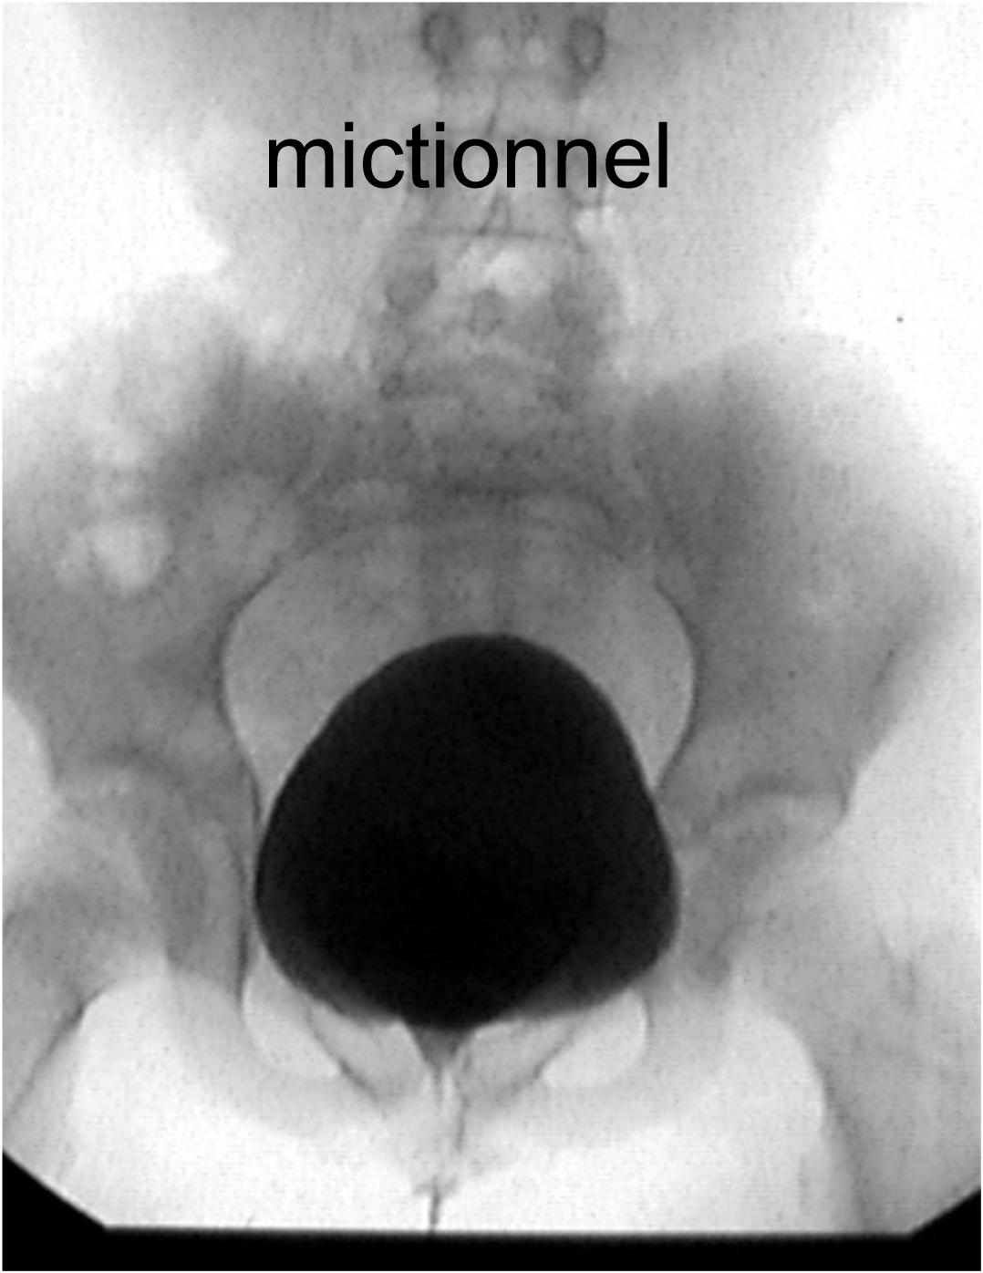
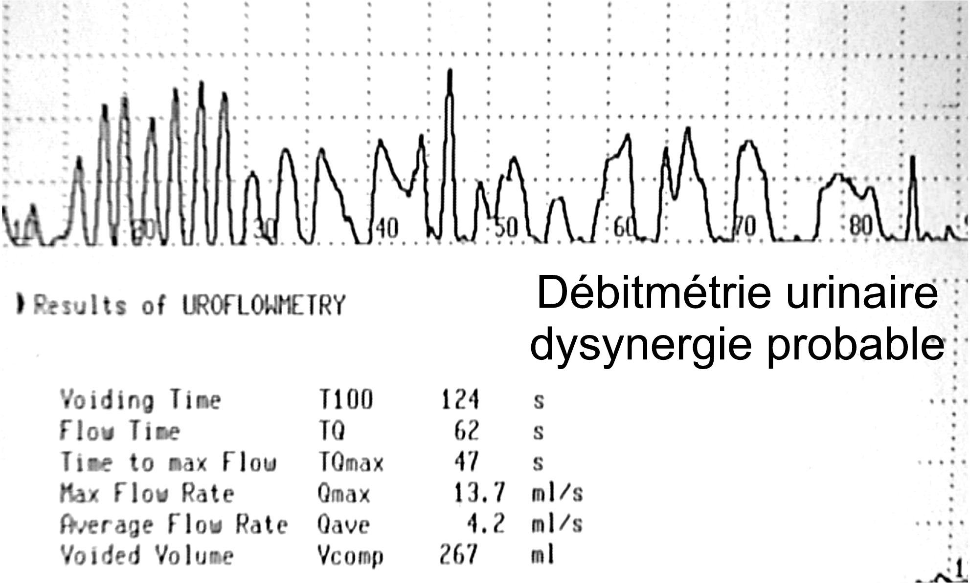
Nhiễm trùng đường tiểu tái phát
Dũng 12 tuổi
- ở cơ sở giáo dưỡng từ 3 năm vì vấn đề xã hội, và học chậm vào
« Cảm nhận không tốt », bị các bạn gái không chơi với, đái rỉ và quần lót luôn ướt,
thỉnh thoáng đái dầm. Các lần đái rất gần nhau, cần phải gắng sức để đái,
càng ngày càng đái khó và nước tiểu mùi rất khó chịu.
Các lần nhiễm trùng đều được điều trị, tái phát nhiều lần trong năm.
chưa bao giờ được thăm dò. Khám LS bình thường.
XN nước tiểu: nitrite + , Ecoli rất nhiều, điều trị furadantine lâu dài
-Đái rỉ không cải thiện , hết mùi, nhưng vẫn còn đái khó.
Làm xét nghiệm gì?
Động niệu học (débimétrie )

Slide 61
Nhiễm trùng đặc biệt
VK Pyocyania (pseudomonas aéruginosa)
Enteroccocus faecalis
Protéus mirabilis : protéase, sinh sỏi
Nhiễm trùng do sonde
VK niệu tái phát đơn độc
Nhiễm KST : bilharzioses

Slide 62
NTĐT ở trẻ nhũ nhi
Nam, 2 tháng tuổi:
Không có tiền sử đặc biệt, sốt từ sáng nay, 38°, bỏ bú, thở rên.
Khám LS bình thường, không có ổ nhiễm trùng, không có dấu hiệu thần kinh,
Thử nước tiểu: que thử: Nitrites +, leuco +
Nhập viện:
BC 20 000, CRP 80 mg/l
SÂ : Giãn đài bể thận bên phải
ĐTrị: Rocéphine 50mg/kg, Nétromycine 7.5mg/kg TMC 1 fois /j
Hết sốt sau 48 h
Cấy 10 ⁷ E. Coli, nhậy cảm KS.
Sau đó uống Augmentin ở nhà 8 ngày, Bactrim 2.5ml cho đến khi chụp BQ ngược dòng
BQ ngược dòng : Luồng trào ngược 2 bên
KS sát trùng niệu tối thiểu 6 tháng. BQ ngược dòng kiểm tra sau 2 tới 3 tuổi
Trường hợp đặc biệt
NTĐT trong tháng đầu
Có thể do nhiễm trùng từ mẹ , thường có nhiễm trùng máu
VK thay đổi (LCầu D, Klebsiella, E Coli)
Nguy cơ cho thận và toàn thân,
Nguy cơ khu trú thứ phát (viêm khớp):
Nhập viện
ĐTrị KS TM kéo dài
Tìm kiếm bệnh tiết niệu? (luồng trào ngược 26%)
«Nghĩ đến nó »
(nếu sốt đơn độc+++, chậm tăng cân ...)
«nguy cơ»
Chẩn đoán - que thử nước tiểu
- cấy nước tiểu
Điều trị - KS 10 ngày
- tiếp sau đó dùng thuốc sát khuẩn
▪ Đường dùng ? Thời gian ? thuốc sát khuẩn tiếp sau?
Thăm dò ? Tìm bệnh tiết niệu
Luôn siêu âm (loại bỏ tắc, sỏi, tìm loạn sản, tìm ổ)
Chụp BQ (Luồng trào ngược BQ-NQ trong 40% trường hợp)

Slide 63
Viêm thận bể thận cấp ở trẻ em
Trường hợp đặc biệt
Nhiễm trùng enterococcus faecalis
Triệu, 4 tuổi, sốt đơn độc từ 3 ngày, lúc đầu trẻ toàn trạng tốt, 24hsau trẻ xuất hiện đau bụng lan toả,ăn kém.
XN nước tiểu: nitrite và BC âm tính.
Trẻ được nhập viện.Khám không có nhiễm trùng tai mũi họng, nghi ngờ cứng gáy.CRP 60, BC niệu âm tính, XQ bụng không chuẩn bị bình thường, PL bình thường. Theo dõi, sốt cao nhất 40° với rét run, trẻ được dùng KS TM (Rocéphine , amikacin), CRP 250 mg/l ngày hôm sau. SÂ thận bình thường, một chút nghi ngờ ổ giảm âm ở thận D. DMSA: thiếu hụt cực trên thận phải.
Cấy 10⁵ enterococcus faecalis, dùng Augmentin TM, khỏi sau 48 h.
Chụp BQ bình thường.
Bệnh cảnh nhầm dấu hiệu của viêm
Thu, 6 tuổi, TS viêm BQ lúc 5 tuổi, từ 2 ngày, sốt, đái dầm thứ phát, tối nay, sốt lên 40°, rét run và đau bụng.
Khám LS bình thường, que thử (+), cấy nước tiểu chưa có kết quả, điều trị bằng KS uống: Oroken
Ngày hôm sau, sốt và thay đổi tình trạng toàn thân, nhập viện.
KS IV Rocéphine, Netromycine
CRP 150 mg/l, BC:148000, ĐNTT80%
SÂ: thận T hình cấu tạo thuỳ, giãn niệu quản
Cấy: E. Coli kháng Amox, Clavul, TMT
Hết sốt sau 3 ngày, dùng Oroken, sau đó Furadantine
Tìm nguyên nhân: hỏi tiểu tiện, luôn muốn đi tiểu,
Uống không đủ, táo bón.
DMSA, giảm gắn ở 2 cực thận T, Chụp BQ vào ngày thứ 20 thấy luồng trào ngược độ 1, Có thể BQ không ổn định. Dùng thuốc sát khuẩn lâu dài.

Slide 64
Nhiễm trùng đường tiểu tái phát
Triệu chứng thay đổi: TC NKĐT không điển hình, hoặc sốt ,có hoặc không có dấu hiệu RLTiểu tiện
Nhi, 6 tuổi,
Luồng trào ngược BQ-NQ 2 bên mức độ 2 từ năm 2 tuổi,
Hai năm đầu tiên dưới KS sát trùng, không tái phát.
Dừng KS sát trùng , tái phát từ 1năm nay, khoảng cách khoảng 3 tháng với bệnh cảnh viêm thận bể thận cấp, mặc dù điều trị phòng.
Chụp BQ kiểm tra: hết luồng trào ngược bên phải, bên trái độ 2.
DMSA không có biến chứng của viêm thận bể thận cấp.
Đái khó, tia nước tiểu loa ra như vòi hoa sen, viêm âm hộ : dính môi nhỏ.
gửi phẫu thuật ngoại khoa ,
Từ đó không tái phát
Dũng 12 tuổi
- ở cơ sở giáo dưỡng từ 3 năm vì vấn đề xã hội, và học chậm vào
« Cảm nhận không tốt », bị các bạn gái không chơi với, đái rỉ và quần lót luôn ướt, thỉnh thoáng đái dầm. Các lần đái rất gần nhau, cần phải gắng sức để đái, càng ngày càng đái khó và nước tiểu mùi rất khó chịu.
Các lần nhiễm trùng đều được điều trị, tái phát nhiều lần trong năm.chưa bao giờ được thăm dò.
- Khám LS bình thường.
XN nước tiểu: nitrite + , Ecoli rất nhiều, điều trị furadantine lâu dài
-Đái rỉ không cải thiện , hết mùi, nhưng vẫn còn đái khó được xác định bằng débimétrie
Tần suất: hàng tháng, đôi khi lâu hơn
XQ thăm dò đôi khi thấy (luồng trào ngược, hoặc tắc) nhưng thường bình thường.

Slide 65
Cas lâm sàng
BN nam sơ sinh 15 ngày tuổi đến viện vì bú kém. Không có tiền sử thai nghén gì đặc biệt và P đẻ 3,600 kg. Mẹ trẻ kể rằng trẻ đi ngoài phân lỏng hôm qua. Khám thấy trẻ apyrétique và cân nặng 3,4 kg. Xét nghiệm nước tiểu thấy nitrite (+) và BC niệu (+).

Slide 66
Cas lâm sàng
Bạn sẽ tìm kiếm những thông tin gì nữa?
Những chẩn đoán gì có thể nêu ra?
XN cận lâm sàng nào giúp chẩn đoán xác định? Bạn mong đợi kết quả gì? Chủng khuẩn nào là hay gặp nhất?

Slide 67
Cas lâm sàng
Những xét nghiệm nào khác cần thực hiện ngay tiếp theo?
Bạn cần điều trị và theo dõi gì?
Bạn ghi xét nghiệm nào cần làm khi ra viện, tại sao?

Slide 68
Cảm ơn sự lắng nghe !

